Slide 1
IP телефония

Slide 2
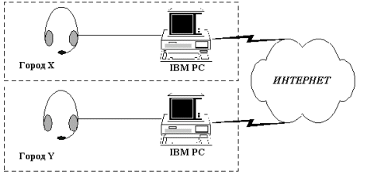

Slide 3
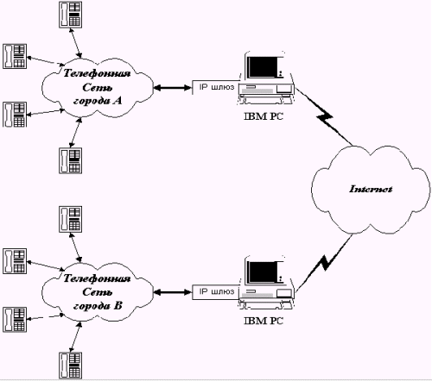

Slide 4
КТСОП
Зона H.323
T1
GK
GW
T4
T5
T2
T3
R
R
MCU
GW
Интернет
КТСОП
T7
T6

Slide 5
Стек протоколов H.323
Речь | Управление
G.7xx | RTCP | H.225 (RAS) | Q.931 (Сигналы при вызове) | H.245 (Управление вызовами)
RTP
UDP |  | TCP
Протокол уровня передачи данных
Протокол физического уровня

Slide 6
Т
GK
H.225/RAS/UDP
Broadcast UDP_Запрос Port 1718
IP-adr GK
RAS/UDP_Запрос на регистрацию
ACK
RAS_Запрос на Пропускную способность
RAS_Ответ Пропускная способность
SETUP (#tel or IP-adr and Port PC)
GW
АТС
SETUP
RING
CALL PROCEDING
H.225/Q.931/TCP
Off hook
ALERT
CONNECT
Параметры соединения, кодек, видео и т.д.
Формирование логических каналов
H.245/TCP
Адреса RTP и RTCP
Голос/RTP/UDP (поток)
Сообщения RTCP

Slide 7
Вызывающий абонент
Сигнальный канал соединения (Q.931)
Вызываемый абонент
Управляющий канал соединения (H.245)
Прямой канал передачи данных (RTP)
Обратный канал передачи данных (RTP)
Управляющий канал данных (RTCP)

Slide 8
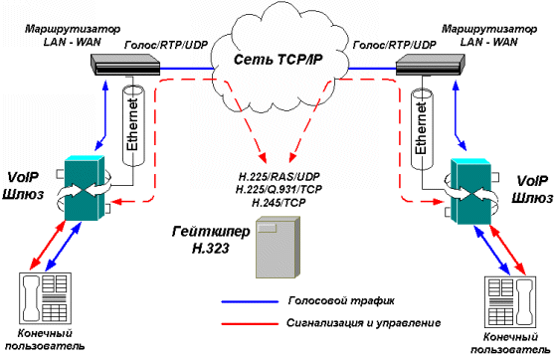

Slide 9
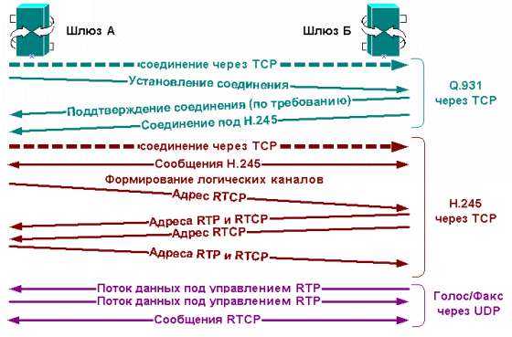

Slide 10
SIP Session Initiation Protocol — протокол установления сеанса.
Описывает способ установления и завершения пользовательского интернет-сеанса
обмен мультимедийным содержимым
видео- и аудиоконференция
мгновенные сообщения
онлайн-игры
SIP является сетевым протоколом прикладного уровня

Slide 11
SIP традиционно использует порт 5060 TCP и UDP
SIP использует адрес, подобный адресу электронной почты
В качестве адресов рабочих станций используются универсальные указатели ресурсов URI, так называемые SIP URI
Примеры:
логин абонента@[Доменное имя],
доменное имя устройства@[IP-адрес],
№ телефона@[VoIP-шлюз].
tigran@someSIPgate.com

Slide 12
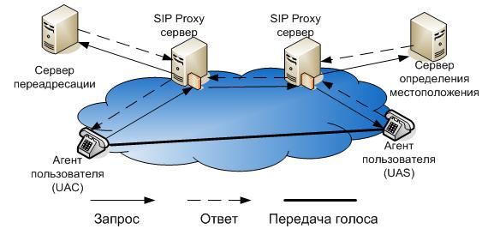

Slide 13
Метод | Описание
INVITE | Запрос запуска сеанса связи
ACK | Подтверждение запуска сеанса
BYE | Запрос окончания сеанса
OPTIONS | Опрос возможностей хоста
CANCEL | Отмена запроса
REGISTER | Информирование сервера переадресации текущем местоположении пользователя

Slide 14
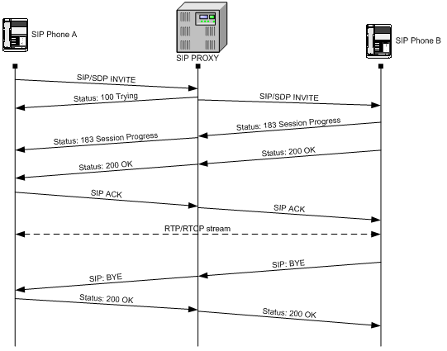

Slide 15
Аспект | H.323 | SIP
Разработчик | ITU | IETF
Совместимость с телефонной системой | Полная | В большей мере
Совместимость с Интернетом | Отсутствует | Присутствует
Архитектура | Монолитная | Модульная
Завершенность | Полный стек протоколов | SIP обеспечивает лишь установку соединения
Переговоры относительно параметров | Ведутся обеими сторонами | Ведутся обеими сторонами
Сигналы при вызове | Q.931 поверх TCP | SIP поверх TCP или UDP
Формат сообщений | Двоичный | ASCII
Передача мультимедийных данных | RTP/RTCP | RTP/RTCP
Многосторонняя связь | Есть | Есть
Мультимедийные конференции | Возможны | Невозможны
Адресация | Номер телефона или хоста | URL
Разрыв связи | Явный или разрыв TCP-соединения | Явный или по тайм-ауту
Постоянный обмен сообщениями | Нет | Есть
Шифрование данных | Есть | Есть
Объем описания стандарта | 1400 страниц | 250 страниц
Реализация | Громоздкая и сложная | Умеренная по объему
Статус | Широко распространен | Перспективен

Slide 16
Skype
Компания Skype Technologies была основана в 2003
Skype имеет 663 миллиона пользователей по состоянию на конец 2010 года.
Skype изначально использовал P2P-архитектуру, а не VOIP
При установке соединения между ПК данные шифруются при помощи AES-256,
для передачи ключа которого, в свою очередь, используется 1024-битный ключ RSA
Низкие цены на звонки по миру

Slide 17
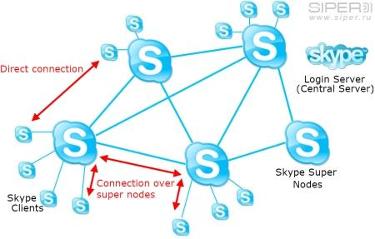

Slide 18
Для разблокировки команда разработчиков (Skype) добавила использование:
средства маскировки трафика для обхода блокировки VoIP
Skype может работать с:
прокси-серверами,
VPN,
анонимными сетями I2P,
Tor

